Slide 1

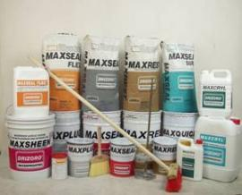
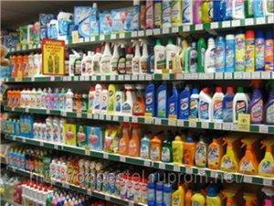
Роль хімії в побуті
Робота
Учениці 9 класу
Ковтун Тетяни

Slide 2
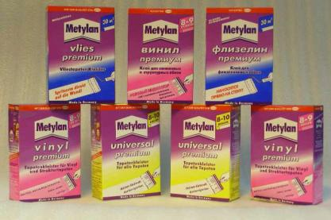
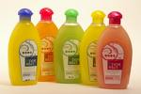
У побуті ми практично щоденно зустрічаємося з продуктами хімічної промисловості та з хімічними процесами. Це прання білизни, миття посуду, доглядання за підлогою та меблями застосування клею, а також готування їжі, умивання з милом, догляд за шкірою обличчя та інша особиста гігієна тощо.
Нині побутова хімія — це самостійна галузь промислово­сті. Щороку у світі виробляється майже 30 млн. т товарів по­бутової хімії. Це мийні, чистячі, дезінфікуючі засоби, засоби догляду за меблями й підлогою, для боротьби з комахами і захисту рослин, засоби для вибілювання, підкрохмалювання, підсинювання, різноманітні фарби, клеї, автокосметика тощо.

Slide 3
У побуті широкого застосування набули мийні засоби. Річ у тім, що чиста вода добре видаляє із забрудненої поверхні лише розчинні в ній речовини. Часточки нерозчинних речовин, але які змочуються водою (гідрофільні), можна видалити за раху­нок механічного впливу. Якщо ж речовини не змочуються во­дою (гідрофобні) І до того ж мають підвищену в'язкість, то практично їх не можна видалити водою. Це стосується жиро­вих забруднень, воску, стеарину, олії, різних органічних речо­вин тощо У таких випадках застосовується мило, а ще кра­ще— синтетичні мийні засоби (СМЗ), що належать до групи поверхнево-активних речовин (ПАР).
Хімічна промисловість випускає великий асортимент різних клеїв. Міцність зчеплення клею відносно склеюваних поверхонь визначається силами міжмолекулярної взаємодії (електростатичними силами) або хімічними силами, які ведуть до утворення хімічного зв'язку.
Випускається широкий асортимент засобів особистої гігієни і парфумерно-косметичних препаратів, засобів боротьби з комахами та по догляду за автомобілем, плямовивідні засоби і багато іншого. У цій галузі здійснюються науково-дослідні роботи і асортимент товарів побутової хімії постійно розширюється.

Slide 4
Поняття про синтетичні миючі засоби (СМЗ) та мило
Синтетичні миючі засоби – це натрієві солі кислих складних ефірів вищих спиртів і сірчаної кислоти:
R-CH2-OH + H-O-SO2-OH è R-CH2-O-SO2-OH + H2O
R-CH2-O-SO2-OH + NaOH è R-CH2-O-SO2-ONa + H2O
В останні роки виробництво синтетичних миючих засобів (СМЗ) у світі стало обчислюватися вже десятками мільйонів тонн у рік.
Однак їх велику частину (70%) споживають тільки жителі найбільш розвинутих країн, які складають усього близько 20%.
Близько 70% споживаних населенням СМЗ витрачається на так зване загальне прання (у США й Англії її називають “важким”), що здійснюється раз у 3-7 днів. Це прання, при якій перуть постільну, столову і натільну білизну, проводять найчастіше в пральних машинах. Близько 20% СМЗ витрачається на “легке” прання слабозабруднених виробів з тонких тканин вручну в теплій воді. СМЗ для легкого прання не повинні робити подразнюючої дії на шкіру рук, повинні створювати рясну піну і добре прати при температурі води 25-45 С.
Незважаючи на те, що наступила епоха СМЗ, мило ще цілком не здало свої позиції: його рекомендується використовувати для ручного прання виробів з бавовняних і лляних

Slide 5
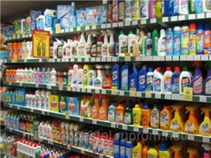
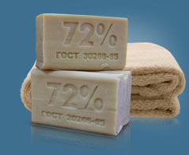

Slide 6
Якщо зануритися у далеке минуле, то можна довідатися про мило багато цікавого. Так, у далекій древності волосся для краси намащували оліями і пахощами. У дні жалоби голову посипали попелом. А потім - дивна справа - жир легко змивався, волосся ставало чистими, блискучими. Адже попіл у сполученні з оліями - прообраз мила.
Цю властивість і використовували чотири тисячоріччя назад, створивши милоподібну напіврідку речовину "сапо". Застосовували його не стільки з гігієнічними, скільки з косметичними цілями. Липка, що легко засихає, що швидко змивається маса служила для укладання волосся. Згадаєте мудрі спорудження на головах і закручені в дрібні джгути бороди на зображеннях древніх вавілонян.
Для прання ж використовували миючі глини і соки таких рослин, як мильний корінь, мильнянка. Після винаходу в XVI столітті пральної дошки одержав поширення й інший спосіб прання: білизну укладали в чан, над ним розстелялася полотнина, на яку насипали золу. У чан через полотнину заливали гарячу воду - від змішання з золою виходив луг, і білизна відпиралася швидше. На Русі й у деяких інших країнах щілинок брали із собою в лазню замість мила.
.

Slide 7
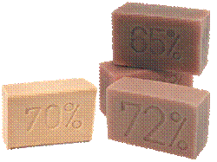
Мило ж довгий час стояло в одному ряді з медичними засобами і ліками. І лише в 1424 році в Італії, у Севоні, промисловим шляхом стали випускати тверде мило. Жири з'єднували не з золою, а з природною кальцинованою содою, що добували з озер. Для варіння мила використовували яловиче, бараняче, свиняче, кінське сало, кістяний, китовий і риб'ячий жир, відходи жирів різних виробництв. Додавали і рослинні олії - лляне, бавовняне, маслинове, мигдальне, кенжутове, кокосове і пальмове.
Багато сторіч назад виникло миловаріння на Русі, де з древніх часів люди відрізнялися охайністю, звичкою до регулярного миття в лазні, парильні. Мила варили багато - у домашніх умовах і в майстерних ремісників. Потім з'явилися миловарні заводи. Особливо славилися костромські і валдайські майстри.
Російське миловаріння розвивалося самобутнім шляхом. Для цього минулого дуже сприятливі умови: великі запаси сала, величезні лісові масиви. "Поташною справою" займалися цілі села. Рубали дерева, палили їх у казанах відразу в лісі, а золу заварювали, робили луг, випарювали його, одержуючи поташ. Таке винищування лісів привело до подорожчання дров, пропав і мед. Однак у 1659 році "поташна справа", як прибуткове, передали в царську скарбницю

Slide 8
Поступово процес миловаріння удосконалювався. Був відкритий заводський спосіб одержання кальцинованої і каустичної соди, що значно здешевило виробництво мила.
Виробництво сучасного туалетного і господарського мила - автоматичний і хімічний процес. В останні роки одержали широке поширення різні ароматичні добавки і засоби дезінфекції. Особливо в Америці. Однак лікарі нагадують: надлишок дезінфекції часом небезпечний. Звичайне мило звільняє від мікробів не гірше. А при двократному намилюванні практично цілком знищує їх.
Господарське тверде мило є сумішшю натрієвих солей природних і синтетичних жирних кислот. У залежності від способу переробки тверде господарське мило поділяють на піліроване (перетерте на вальцях), що містить 72% натрієвих солей жирних кислот, і звичайне, яке утримує в собі 60 і 70% натрієвих солей жирних кислот. Піліроване мило має яскраво-жовтий колір, 70%-е звичайне – жовтий і темно-жовтий, 60%-е, одержуване на основі жирової сировини з добавками нафтенових кислот, - темно-коричневий (застосовується головним чином для технічних цілей).
З твердого господарського мила механічним шляхом у невеликих обсягах виготовляють мильні порошки, гранули, стружку. Так, для одержання порошку суміш мила і соди розпорошують у середовищі холодного повітря.

Slide 9
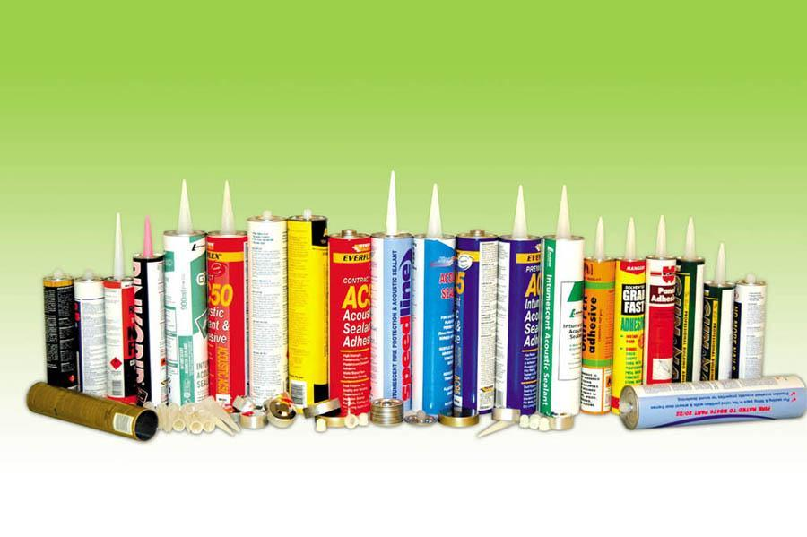
Клеї
Клеї – це полімери, чи сполуки на їх основі , що застосовуються для з’єднання різних матеріалів. Дія клеїв заснована на утворенні між ними і склеюючим матеріалом адгезії. В склад клею входять полімери (клейкі речовини), розчинники, наповнювачі, пластифікатори та ін. Безпечність клею залежить від властивостей полімерів, розчинників, пластифікаторів та ін.
До функціональних властивостей клеїв відносять їх клеючу здатність, термічну і хімічну стійкість і універсальність. Надійність визначається довговічністю склеєних Клеї поділяють в залежності від різних ознак .
За призначенням клеї ділять на виробничі (для з’єднань матеріалів) і побутові (для ремонту, склеювання).
За походженням клейової речовини клеї поділяють на синтетичні і штучні.
Синтетичні клеї відрізняються високою міцністю склеювання, хімічною стійкістю, водостійкістю, здатністю склеювати матеріали, кераміку, скло.
Найбільш поширеними являються наступні клеї:
- на основі полівінілхлориду – МЦ-1, ПВХ;
- на основі полі вінілацетату і його похідних – ПВА, полі вінілацетат;
- на основі модифікованих фенол формальдегідних смол – БФ-2, БФ-4 і ін.
- двокомпонентні – епоксидний, уретановий та ін., в які перед використанням добавляють затвердувач.
Штучні клеї характеризуються стійкістю до дії води і мікроорганізмів. Це клеї на основі целюлози, крохмалю, білків і силікатів.
До нітроцелюлозних відносять клей КМЦ-Н (для приклеювання миючих і паперових шпалер), АГО, Нітроцелюлозний, Суперцімент; до крохмальних – шпалерний; до білкових – столярний, кістяний і казеїновий; до силікатних – силікатний канторський.
По універсальності розрізняють клеї одноцільові (для склеювання паперу), напівуніверсальні і універсальні (для склеювання різних матеріалів).
По консистенції клеї бувають тверді (у вигляді гранця, порошків та ін.) і рідкі (у вигляді розчинів, емульсій, маси).
За характером затвердіння клеї можуть бути холодної (при кімнатній температурі) і гарячої (при нагріванні) сушки.

Slide 10
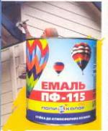
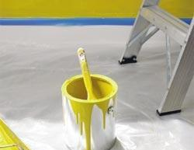
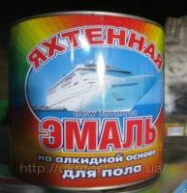
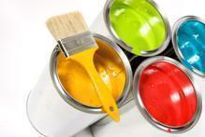
Лакофарбові матеріали
До лакофарбових матеріалів відносять лакофарбові матеріали (ЛФМ) і інструменти для малярних робіт.
Лакофарбові матеріали.
Лакофарбові матеріали включають оліфи, лаки, фарби, емалі, ґрунтовки, шпатльовки і допоміжні матеріали для обробки, які утворюють стійкі до зовнішніх умов покриття і підвищують естетичні властивості.
Лакофарбові матеріали – це
складні складові, які містять плівкоутворюючі речовини (синтетичні полімери, рослинні масла, синтетичні жирні кислоти, ефіри целюлози, нафтопродукти, клеї, силікати), пігменти (сухі фарби), наповнювачі (крейда, тальк, каолін та ін.), розчинники (скипидар, бензин та ін.), сикативи – прискорювачі висихання.
Якість ЛФМ визначається їх споживчими властивостями. Безпечність ЛФМ залежить від їх складу, багато з них шкідливо діють на організм людини. Функціональні властивості визначаються здатністю ЛФМ прилипати до поверхні і створювати стійкі до зовнішніх умов покриття. До ергономічних властивостей відносять зручність користування цими матеріалами, яка визначається терміном висихання, тобто вони повинні швидко висихати. Надійність ЛФМ характеризується зберігаємістю, довговічністю і ремонтопридатністю покриття. Естетичні властивості обумовлені кольором, блиском і прозорістю ЛФМ і покриття.
Оліфи – це плівкоутворюючі матеріали, виготовлені на основі рослинних мас і маловмісних алкідних смол. Застосовують для виготовлення лаків, фарб, ґрунтовок, шпатльовок, замазок, розведення масляних фарб і для прописування поверхні деревини перед обробкою цими фарбами.

Slide 11
Оліфи розрізняють маловмісні – натуральні і безмасляні.
Натуральні оліфи випускають без розчинника і з розчинниками. Натуральні оліфи без розчинника – це продукти варки рослинних масел з сикативом. Вони володіють високими функціональними властивостями. Їх ділять по способу виготовлення (окислені і полімеризаційні) і виду масла. Окислені оліфи одержують варкою масел або суміші масел в присутності сикативу при продуванні повітря, полімеризаційні – варкою масел з сикативом при більш високій температурі і без доступу повітря. Порівняно з окисленнями вони більш темні, їх плівки мають підвищену міцність.
Вид масла – це відмінна ознака оліф. Їх виготовляють на основі одного виду масла або змішаними.
Оліфи можуть бути лляні, конопляні та ін. Змішані оліфи темні, а плівки їх менш міцні.
Натуральні оліфи з розчинниками складаються з термічно обробленого масла і розчинника. До них відносять оліфи Оксоль, комбіновані, алкіні, малярно-композиційні. Оліфа Оксоль містить 55% окисленого масла лляного, рослинного, лляного з конопляним, конопляного з рослинним та ін. і 45% розчинника. Оліфи Оксоль прозорі, утворюють тонкі плівки, помірно стійкі до зовнішніх умов.
Комбіновані оліфи представляють собою розчини сумішей окислених і прогрітих (зневоднених) масел. Їх випускають марок К-2, К-4 (на основі окислених напіввисихаючих масел). Оліфи К-2 і К-4 застосовуються для одержання ЛФМ, що використовуються для внутрішніх робіт; оліфи К-3 і К-5 мають більш високі споживчі властивості, використовують їх аналогічно першим, але також і для зовнішніх робіт.
Алкідні оліфи – це розчин гліфталевих або немшафталевих маловмісних смол в органічних розчинниках.
Малярно-композиційні оліфи складають з термічно переробленої суміші масел і полімерних добавок. Застосовуються для внутрішніх малярних робіт.
Безмасляні оліфи – це нафтопродукти, полімерні смоли і розчинники. Найпопулярніша оліфа безмасляна нафтополімерна, темного кольору. Вона утворює повільно висихаючи плівки і використовується для розведення густо тертих фарб, що застосовуються для внутрішніх малярних робіт.
Лаки – це розчини плівкоутворюючих речовин в органічних розчинниках, які утворюють після висихання тверді, прозорі і частіше всього блискучі покриття.
Лаки розрізняють за призначенням (мебельні, для паркету, антикорозійні та ін.), кольором (світлі і темні), природою плівкоутворювача (смоляні і ефіроцелюлозні).
Смоляний лак – розчини синтетичних полімерів, смол мінерального і рослинного походження в суміші розчинників. Представники: алкідний, поліефірний, бітумний і каніфольний.

Slide 12
Алкіні лаки виготовляють на основі гліфталевих (ГФ) або пентафталевих (ПФ) смол. Поліефірні лаки на основі бітумів утворюють водостійкі непрозорі покриття з високими антикорозійними і електроізоляційними властивостями.
Лаки каніфольні масляно-смоляні (на основі ефірів каніфолі) застосовують для декоративної обробки металічних і дерев’яних покрить. Покриття виходять прозорі, блискучі.
Ефіроцелюлозні лаки одержують на основі складних ефірів целюлози. Найпопулярніші нітроцелюлозні лаки НЦ-218, НЦ-224, НЦ-221, НЦ-222. Застосовують їх для обробки меблів і лакування інших виробів з дерева. Покриття швидковисихаючі, блискучі.
Фарби – це суспензії пігментів з наповнювачами в плівкоутворюючих речовинах, що утворюють після висихання непрозорі покриття.
Масляні і алкідні фарби – це суспензії пігментів або пігментів з наповнювачами в натуральних оліфах з сикативом або без нього.
Масляні і алкіні фарби розрізняють за призначенням (для зовнішніх і внутрішніх робіт), кольором, видом оліфи. що застосовується для їх виготовлення і готовності до застосування (густо терті і рідко терті).
Водоемульсійні фарби – це суспензії пігментів і наповнювачів в водній емульсії полімерного плівкоутворювача. За видом плівкоутворювача фарби бувають полівінілацетатні, полі акрилові, ситролбутадієнові та ін. Водоемульсійні фарби готові до застосування, придатні для зовнішніх і внутрішніх робіт по дереву (крім стирол бутадієнових), штукатурці. по заґрунтованій поверхні металів, по старих покриттях емалями і фарбами. Покриття матові.
Клеєві фарби – це суспензії пігментів і наповнювачів у водному розчинні клею. Найчастіше трапляються фарби на основі столярного чи кісткового клею, казеїнового, силікатного і полівінілспиртового. Застосовують для декоративної обробки поштукатурених поверхонь всередині приміщення і для фарбування фасадів будинків (силікатні і полівінілспиртові). Покриття матові.

Slide 13
Емалі представляють собою суспензії пігментів або суміші пігментів в наповнювачі в лаці, що утворює після висихання тверді, прозорі, з різним блиском покриття. Випускають їх готовими до застосування, вони порівняно швидко висихають і володіють хорошими функціональними властивостями. Найпопулярніші емалі: пентафталеві – ПФ-115, ПФ-223, гліфталева – ГФ-230 і нітроцелюлозні – НЦ-11, НЦ-25, НЦ-132, МЦ-184, НЦ-1125.
Ґрунтовки – це суспензії пігментів або суміші пігментів з наповнювачами із зв’яжучою речовиною (лаком, клеєм). Застосовують для утворення нижнього шару лакофарбових покрить з метою створення щільного зчіплення покриття з поверхнею, що покрашується.
Шпатльовки – це густі в’язкі матеріали із суміші пігментів, наповнювачів і в’яжучої речовини (лак, оліфа, водні розчини тощо). Застосовують для вирівнювання поверхні перед нанесенням на неї покриття.
До допоміжних матеріалів для обробки поверхні відносять сікативи, розчинники, розчини барвників та ін.
Сікативи – це розчини, що застосовуються для пришвидшення висихання оліф і лакофарбових матеріалів, що містять масла. Найвідоміші розчинники №645, 646, 647, 648, Р-4, Р-12. Застосовують для розведення лаків, емалей, ґрунтовок та ін.

Slide 14
